Slide 1
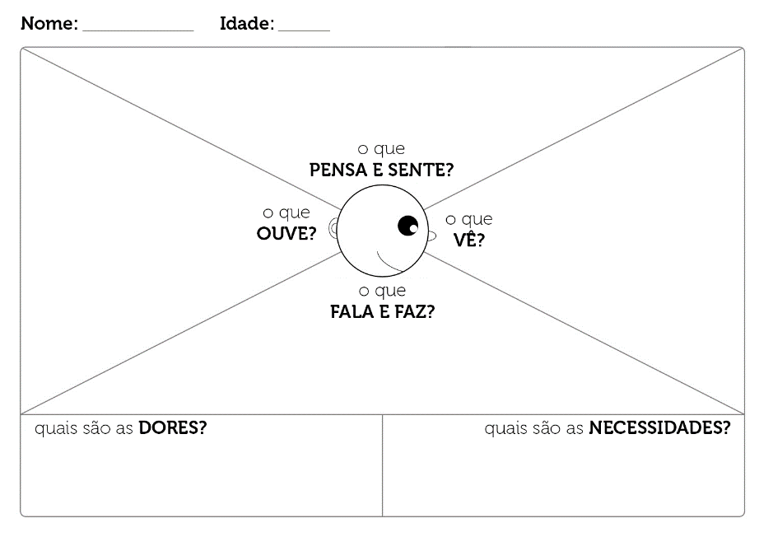
Mapa de Empatia – Em Socioemocional
Jonas Eduardo
24
Dor no corpo
Inteligente
Otimista
Desconfortavel nas lojas de roupas
Pressionado
Atarefado
Feio
Vergonha do corpo
Introvertido
Politica
Desabafos
“Voce anda muito ocupado”
“Voce deveria se alimentar melhor”
RAP
“Como voce é esforçado”
“Nossa, voce está acima do peso”
“Precisa cuidar da saude em”
Series
Videos de animais
Noticias do mundo
Podcast sobre saúde
Cursos sobre tecnologia
Redes sociais
Masterchef
Instagram de treinos e nutrição
Ajuda os meus amigos
“Queria muito emagrecer”
“Não estou me sentido bem”
“Nossa, minha pressão está muito alta”
Tarefas de casa
Comentar sobre esportes
Trabalhar
Se organizar melhor
Melhorar alimentação
Gostaria de um apoio na hora de realizar os treinos
Gostaria de ser mais valorizado
Não consegue ser produtivo o quanto deseja
Vergonha de ir em lugares publicos
Saúde comprometida
Ter mais disposição
Se sentir mais atraente

Slide 2
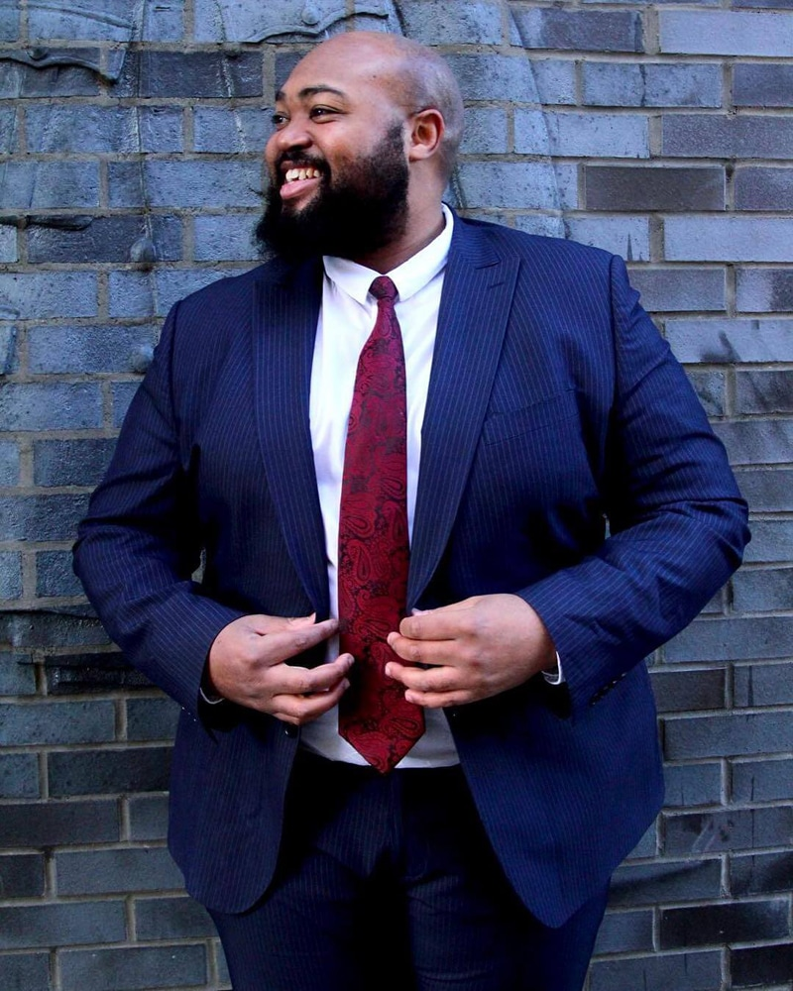
Apresentação da persona
Apresentação da persona
Definição da persona
“Gostaria de começar a fazer
academia, mas não tenho
conhecimento prévio
sobre o munda musculação e
também quero saber os primeiros
passos e por onde começar”
Introvertido;
Gosta de sair com os amigos;
Sedentário;
Sabe lidar com pessoas;
Sabe lidar com críticas;;
Gosta de cuidar da aparência;
Jonas Eduardo, 24
Desenvolvedor pleno back-end
Gostaria de saber como e por onde começar no mundo da musculação
Quer saber como se alimentar melhor
Não tem experiencia previa com exercício físico
Quer ter dicas de como ter uma rotina mais produtiva
Quer ser mais saudável
Não sabe como executar alguns exercícios de musculação de forma correta
Quer comer melhor e não fazer dietas extremas
Dores e necessidade
Notes:
2

Slide 3
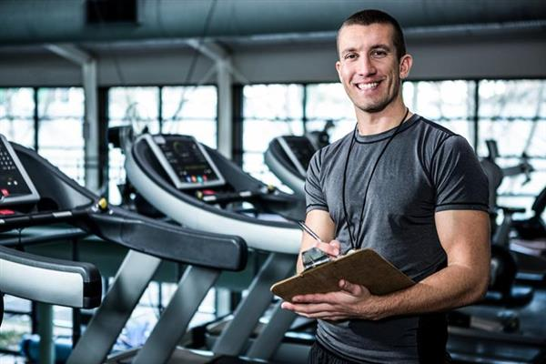
Apresentação da personaf
Apresentação da persona
Definição da persona
“Gostaria que meus alunos tivessem conhecimento prévio sobre o mundo da musculação para poder instruí-los de forma mais produtiva e fácil”
Extrovertido;
Gosta de sair com os amigos;
Mantem uma rotina saudável;
Sabe lidar com pessoas;
Organizado;
Sergio, 30
Prof. Ed física
Gostaria de passar os exercícios de maneia mais rápida;
Gostaria de ganhar mais dinheiro;
Gostaria de atender os alunos com mais assertividade;
Gostaria de não ter que explicar o mesmo exercícios mais de uma vez;
Não ter tempo de passar exercícios para mais de um aluno;
Dores e necessidade
Notes:
3

